Slide 1

Projektértékelés- képekben
Miskolci Egyetem
Bölcsészettudományi Kar
Szociológiai Intézet
Dr. Osváth Andrea

Slide 2
A projekt részei
Szociális mappa elkészítése
Oktatási tevékenység

Slide 3
Átfogó cél:
A régió lakosai életkörülményeinek javítása,
általuk önállóan kezdeményzett akivitások fejlesztése,
a szlovák-magyar határmenti régióban élő lakosság nagyobb szociális kohéziója

Slide 4
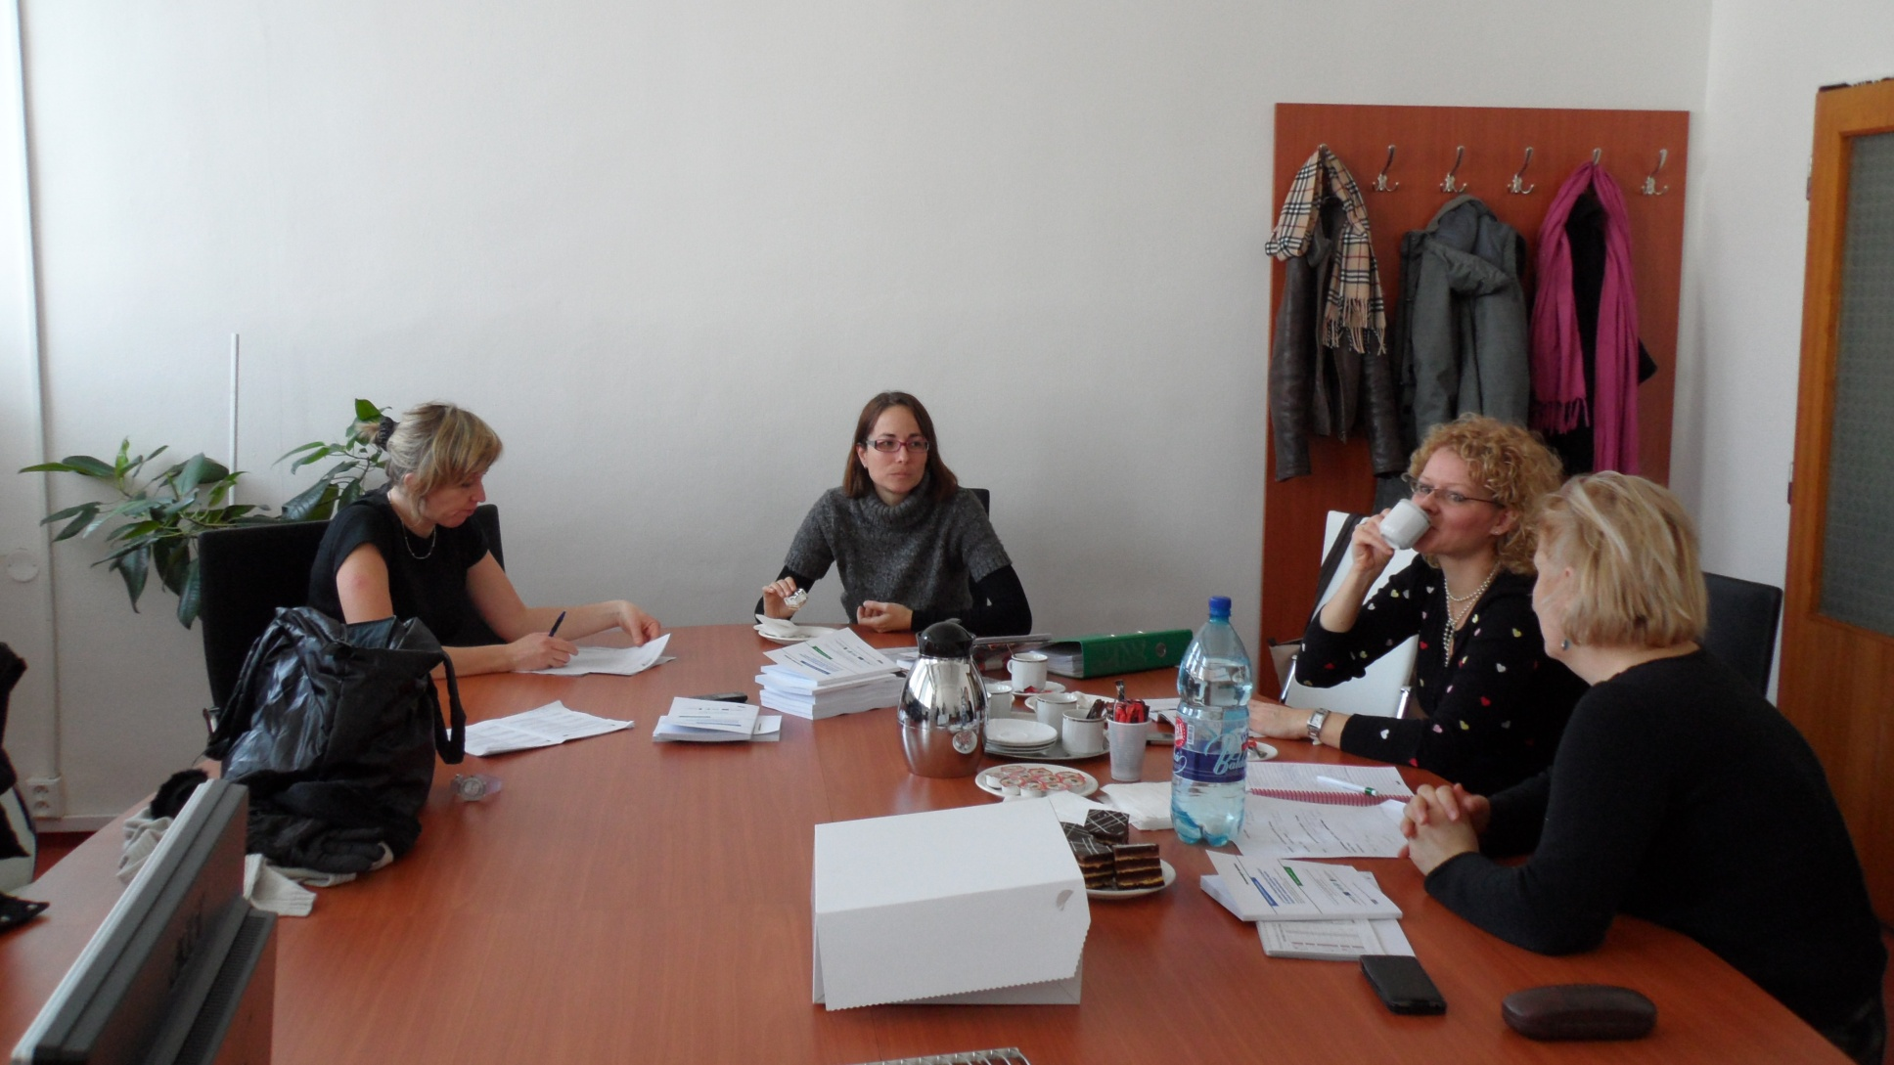
Konferencia-előkészítés

Slide 5
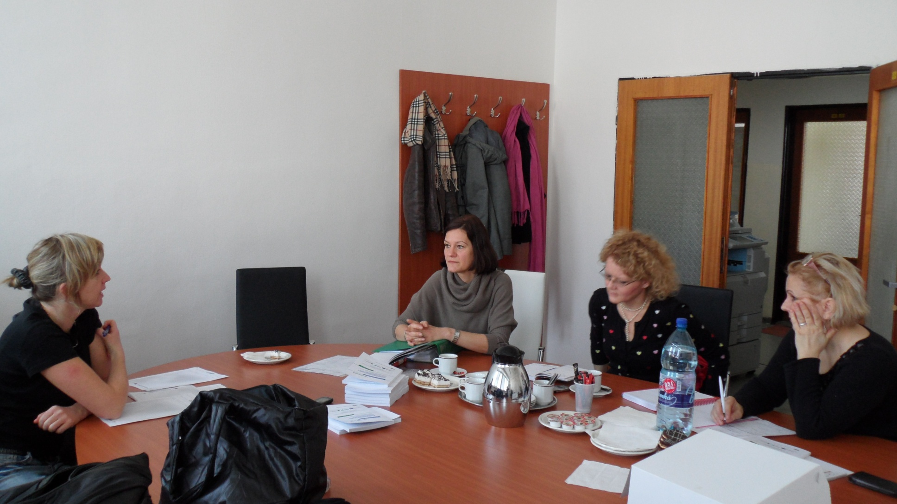
Konferencia-előkészítés

Slide 6
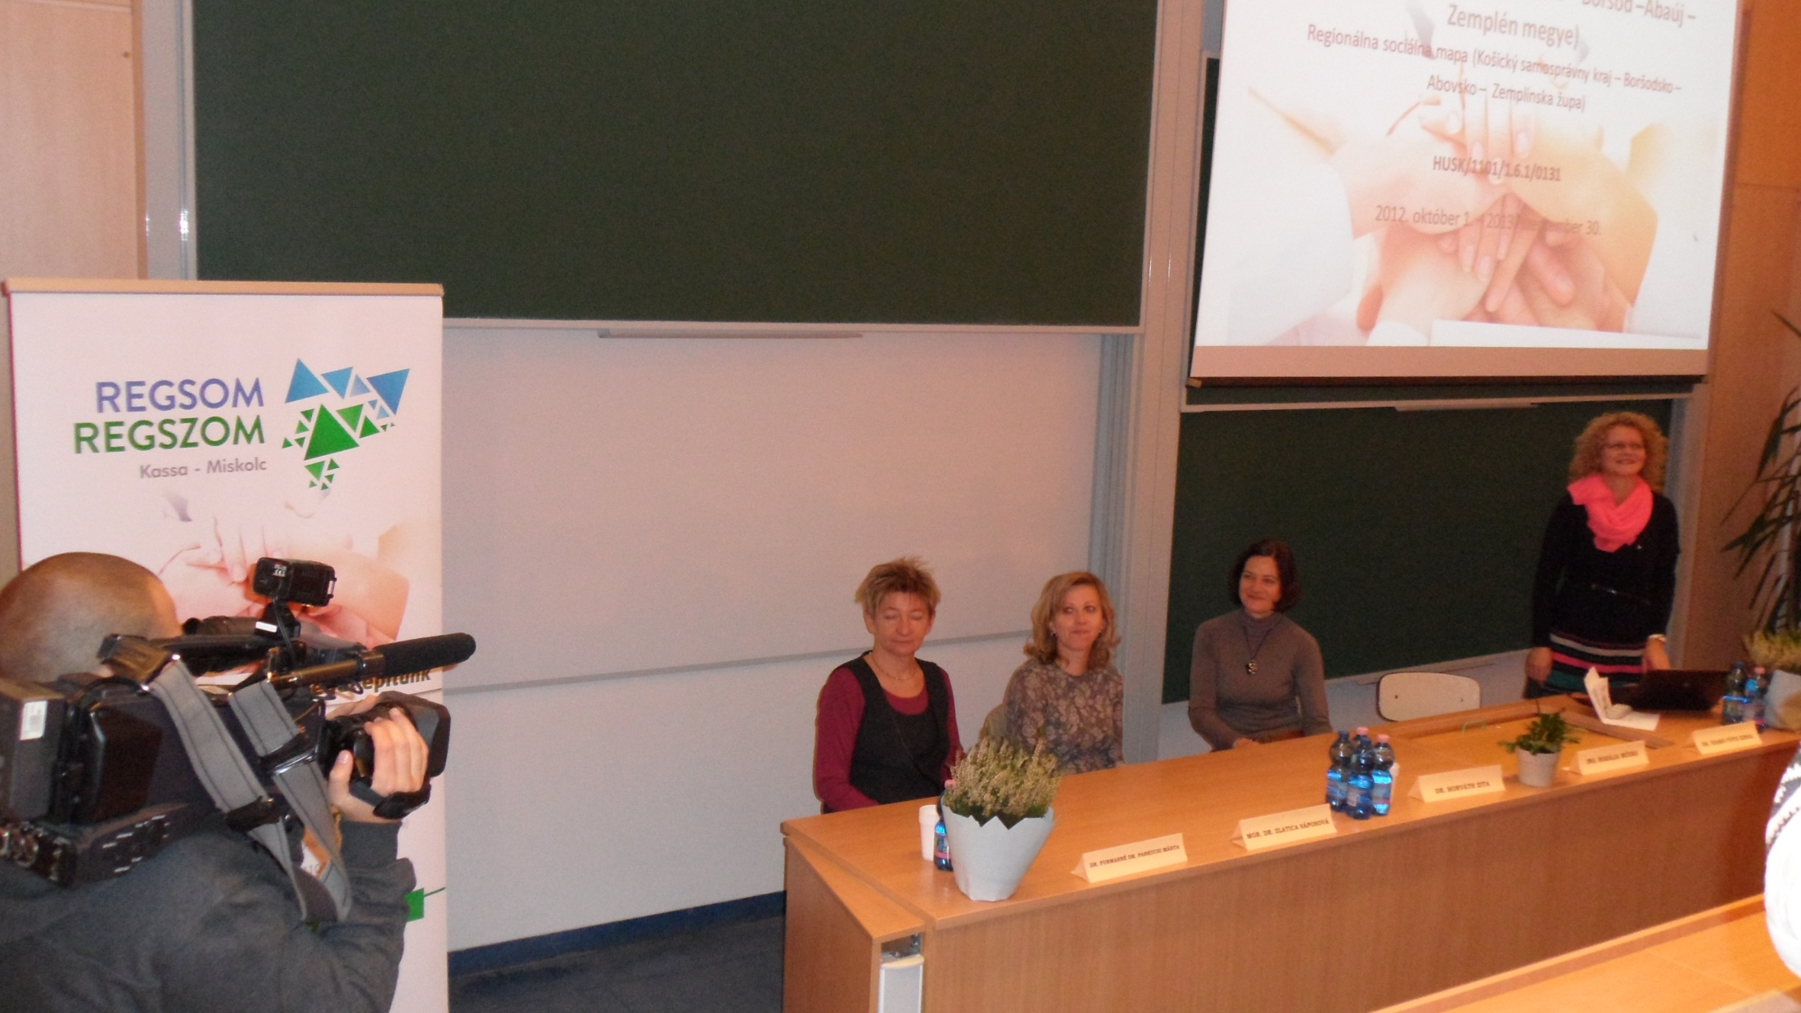
A kassai önkormányzati kerület és Borsod-Abaúj-Zemplén megye szociális problematikája

Slide 7
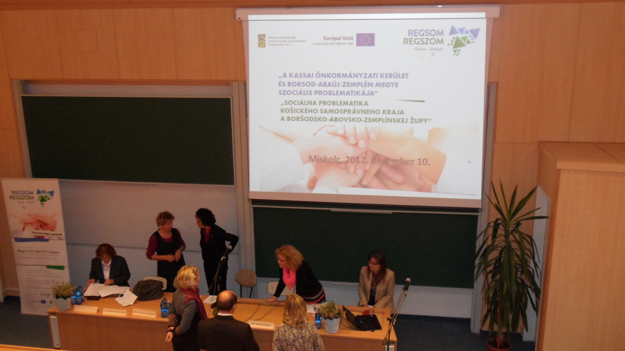
A kassai önkormányzati kerület és Borsod-Abaúj-Zemplén megye szociális problematikája

Slide 8
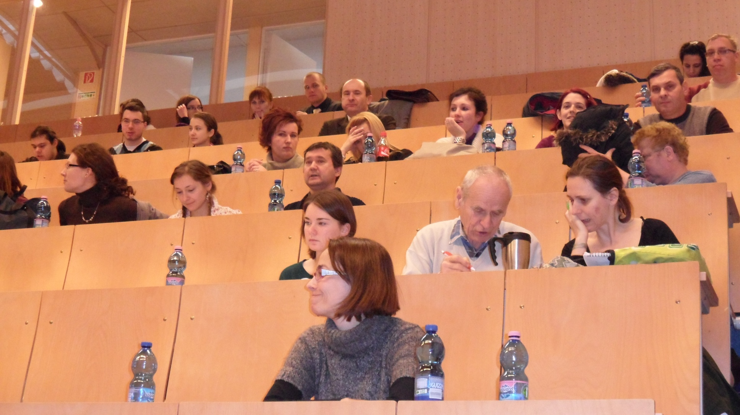
A kassai önkormányzati kerület és Borsod-Abaúj-Zemplén megye szociális problematikája

Slide 9
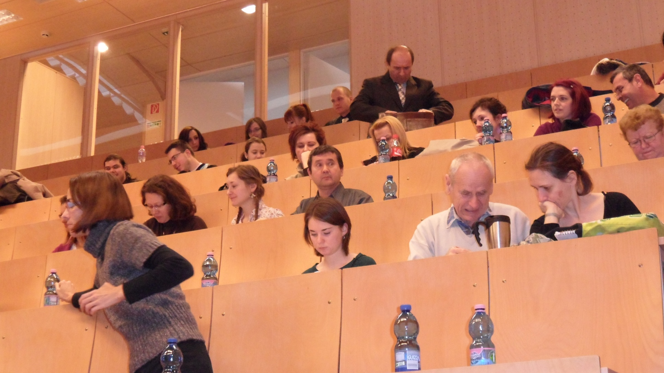
A kassai önkormányzati kerület és Borsod-Abaúj-Zemplén megye szociális problematikája

Slide 10
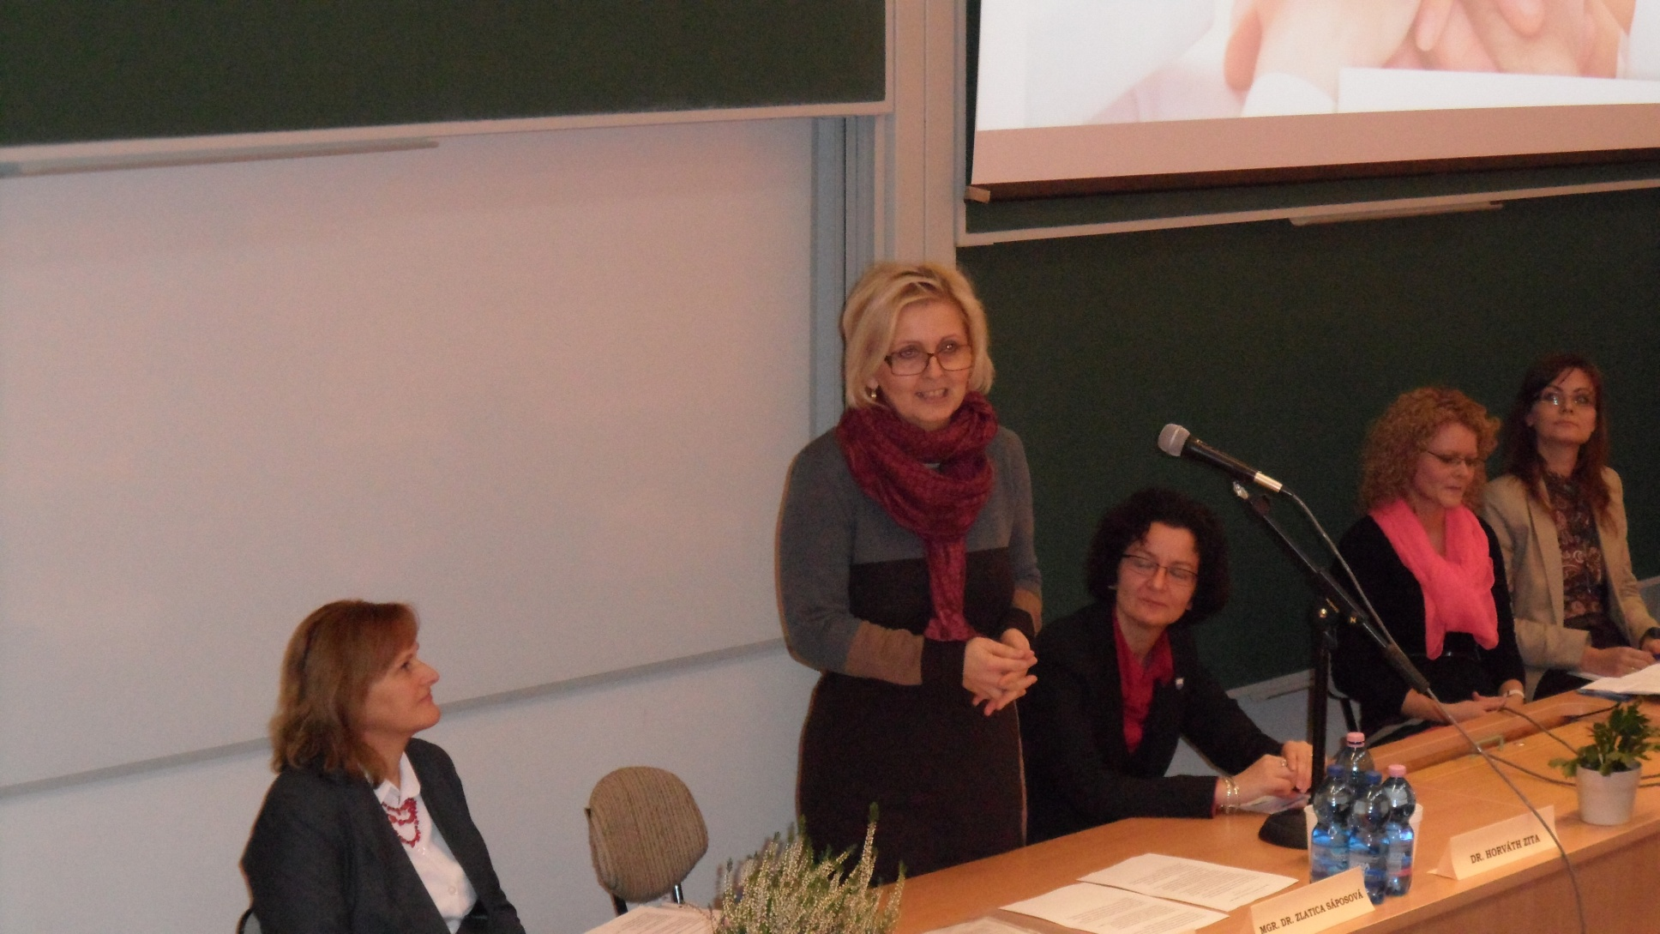
A kassai önkormányzati kerület és Borsod-Abaúj-Zemplén megye szociális problematikája

Slide 11
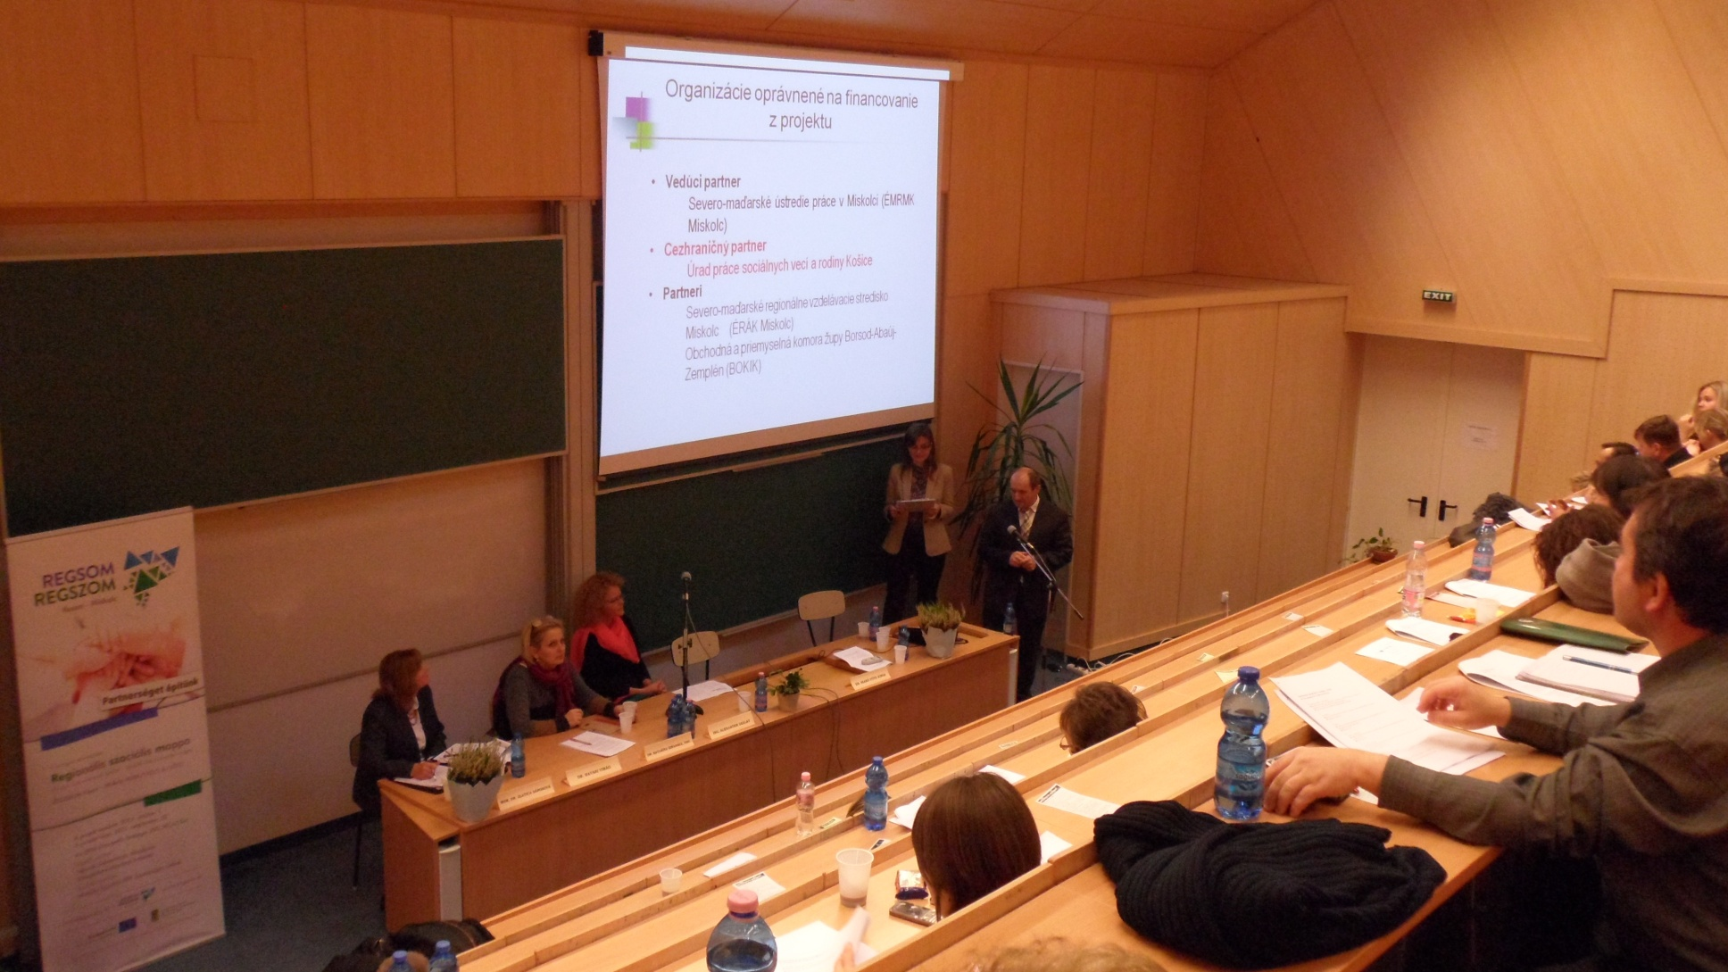
A kassai önkormányzati kerület és Borsod-Abaúj-Zemplén megye szociális problematikája

Slide 12
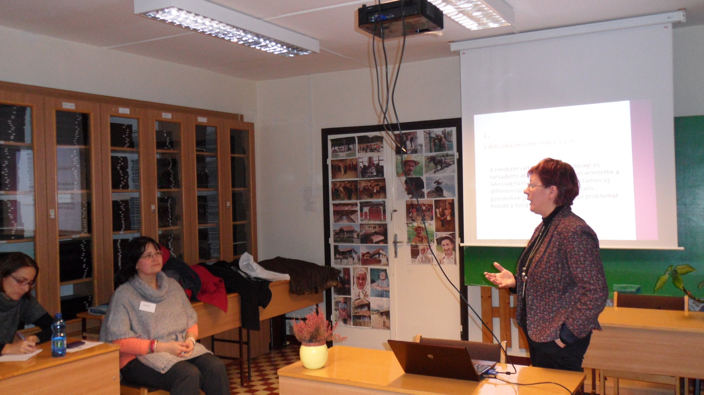
Panel – Szociális és gyermekvédelmi ellátások rendszere

Slide 13
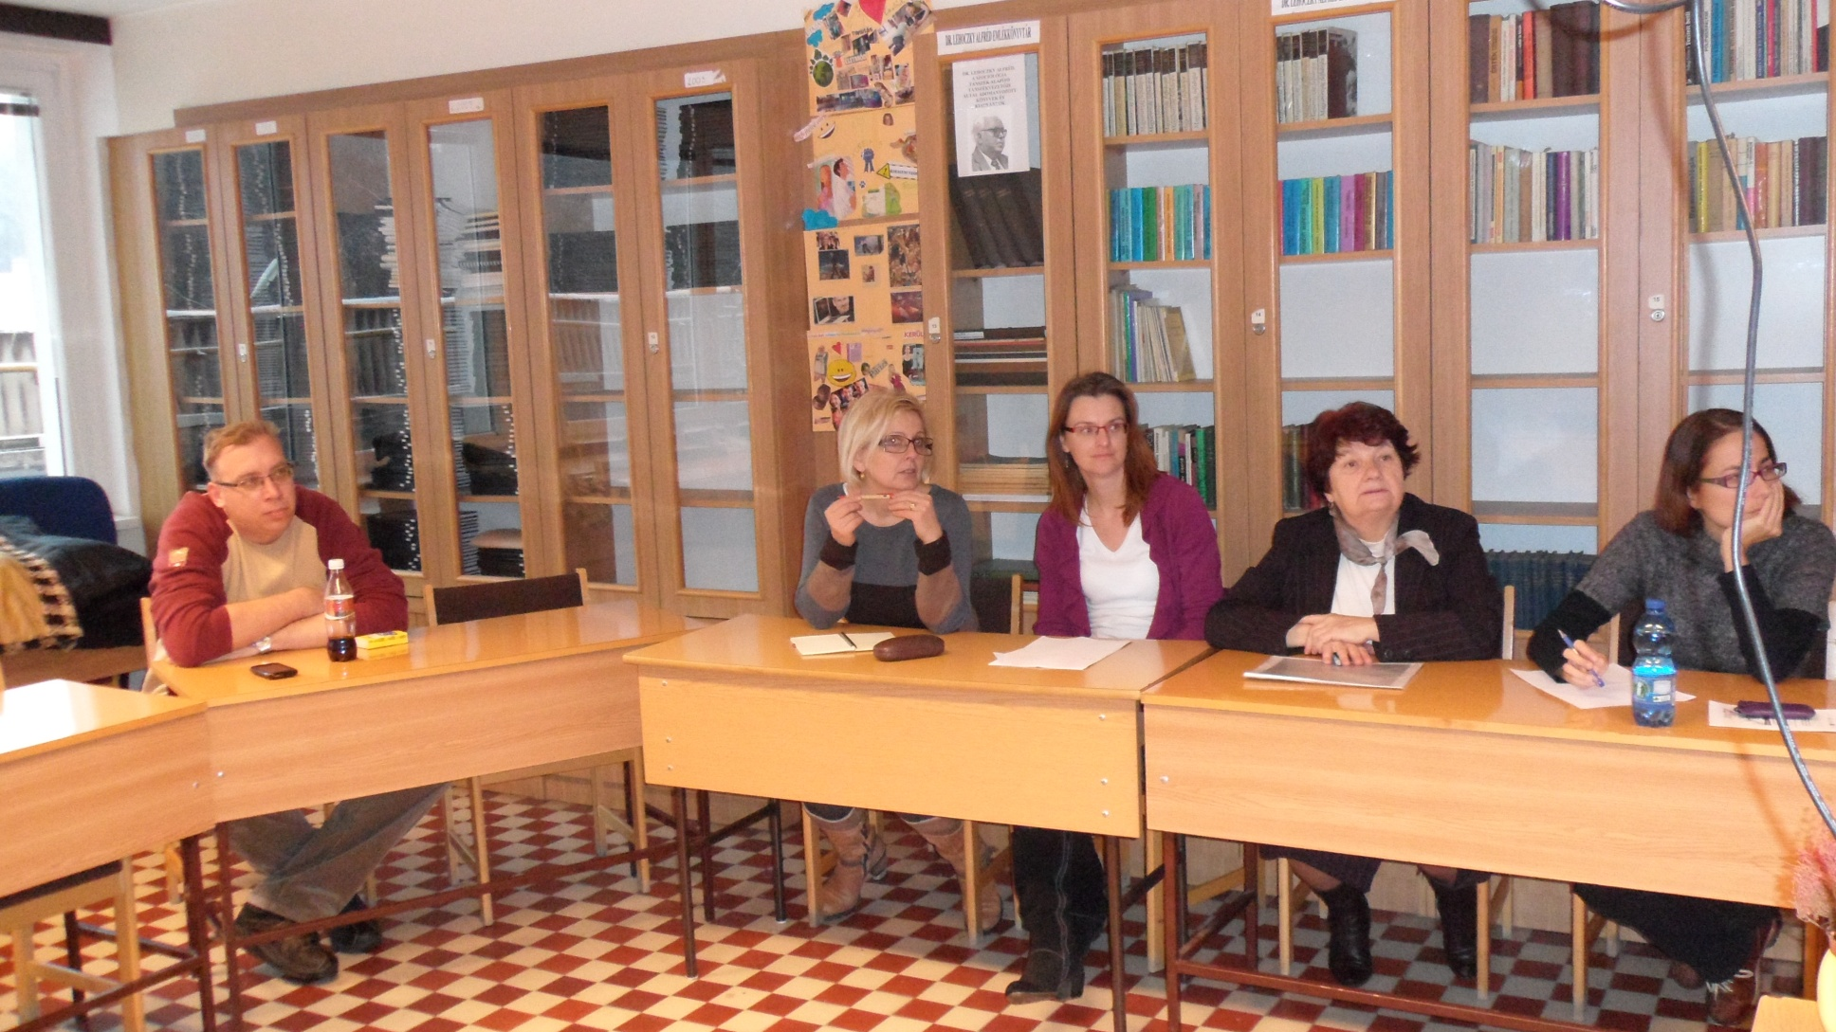
Panel – Szociális és gyermekvédelmi ellátások rendszere

Slide 14
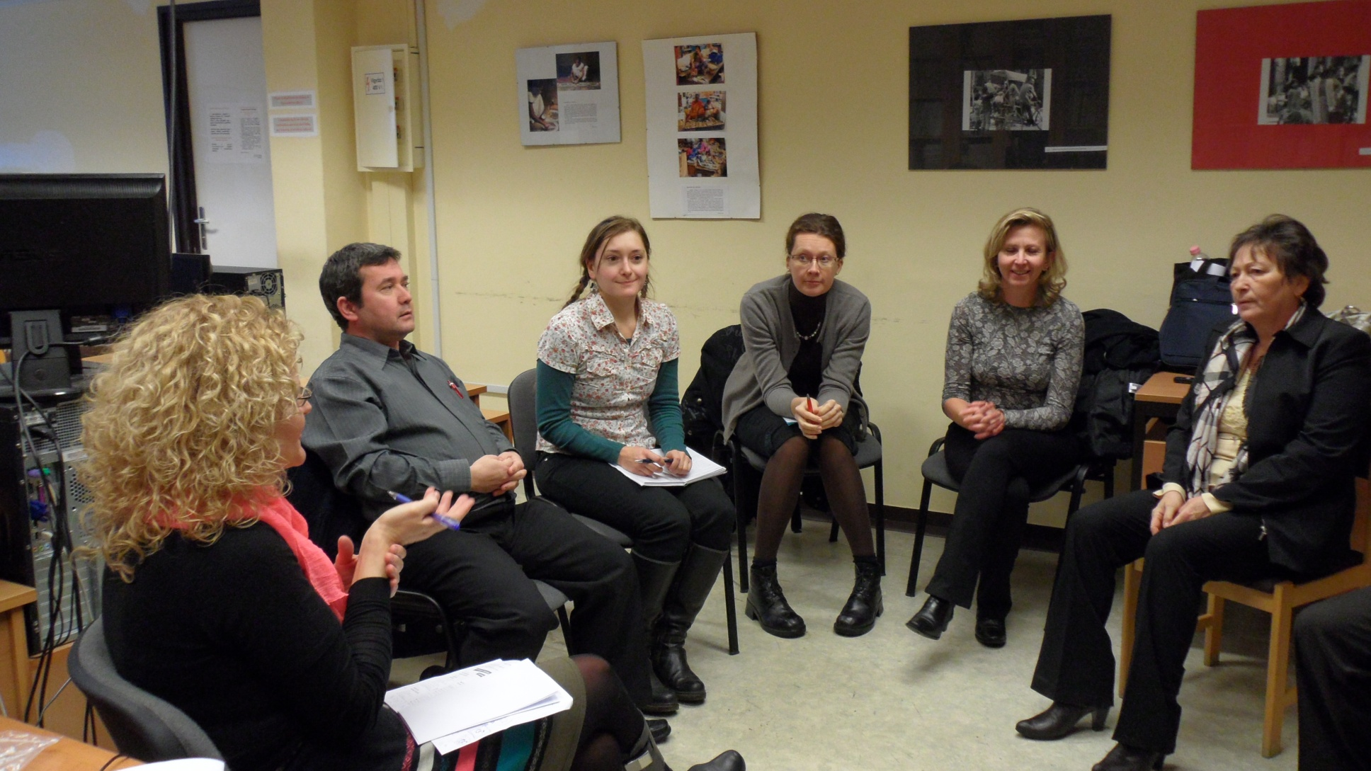
Panel – Szegénység, munkanélküliség

Slide 15
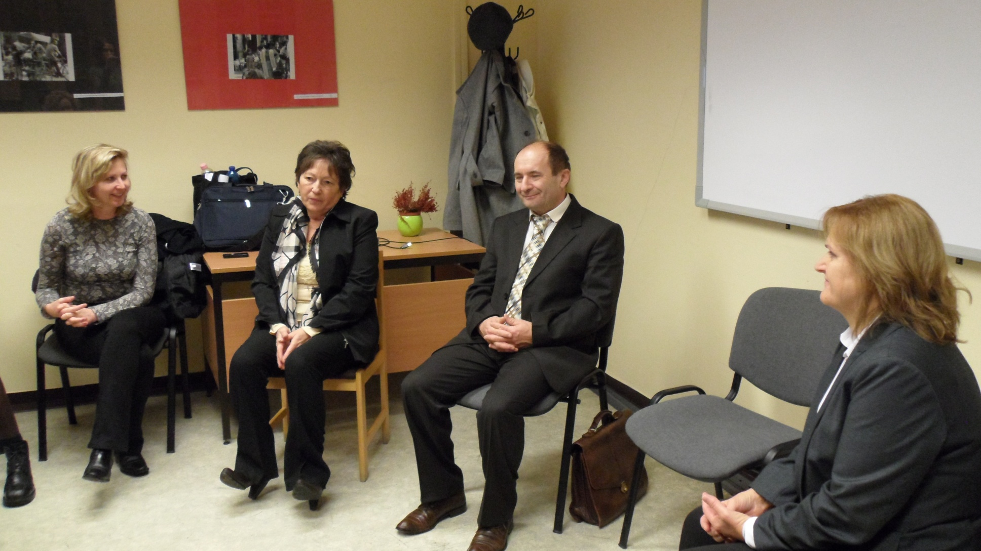
Panel – Szegénység, munkanélküliség

Slide 16
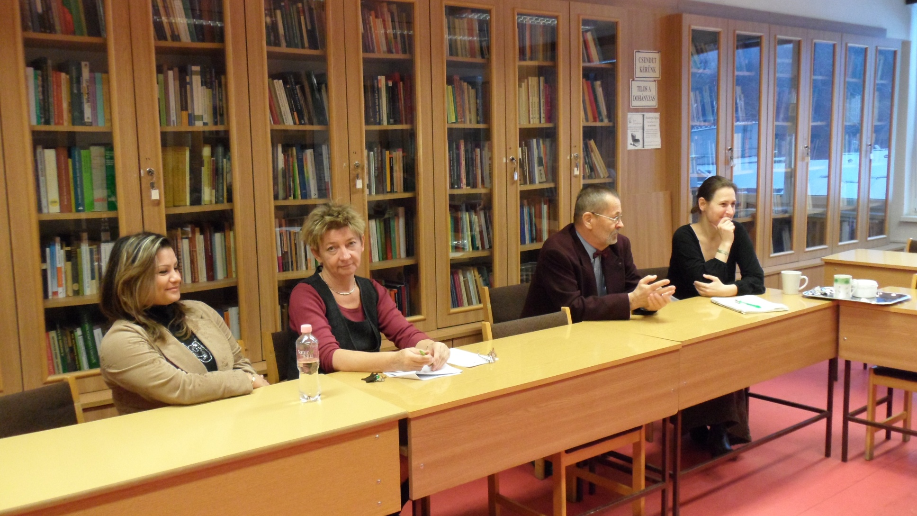
Panel - Romák, romaprogramok

Slide 17
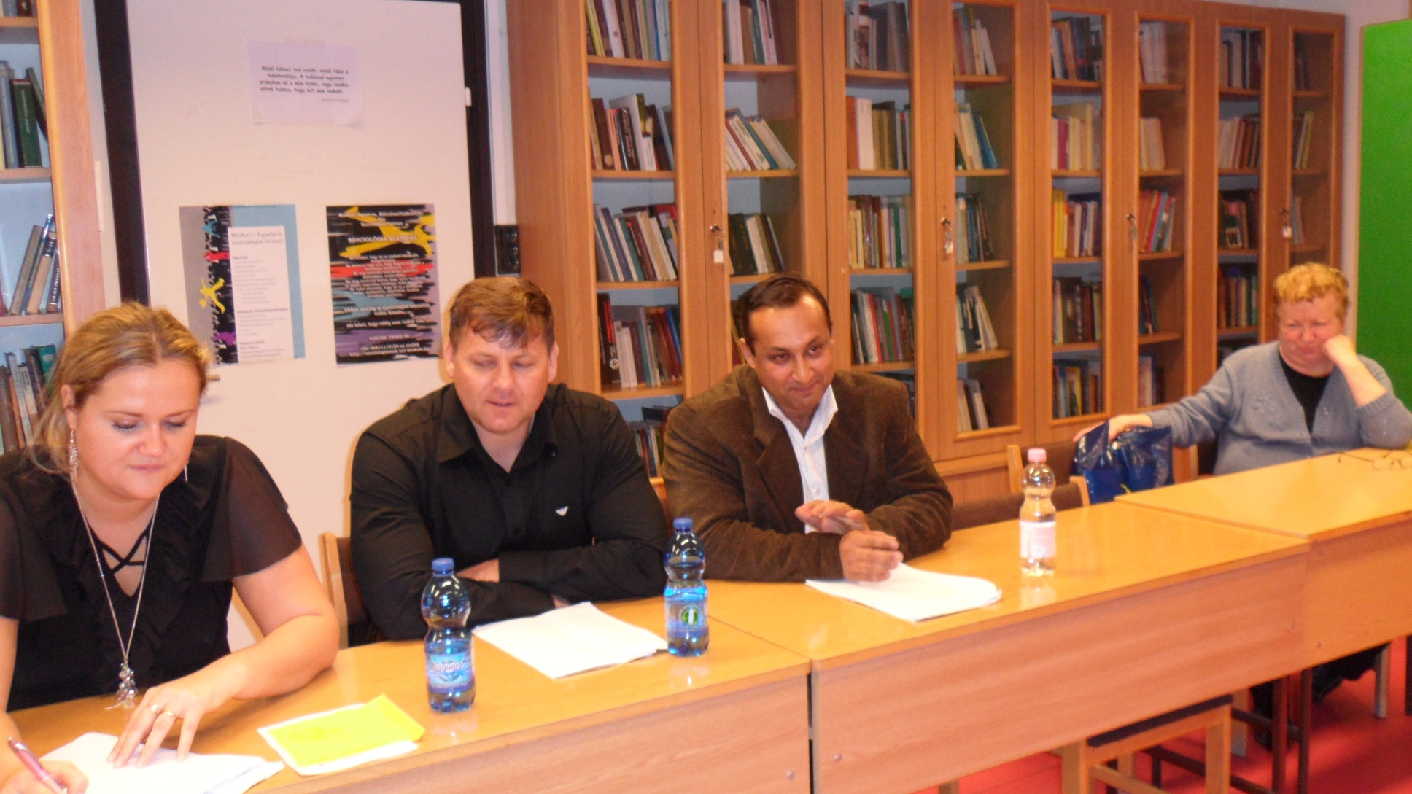
Panel - Romák, romaprogramok

Slide 18
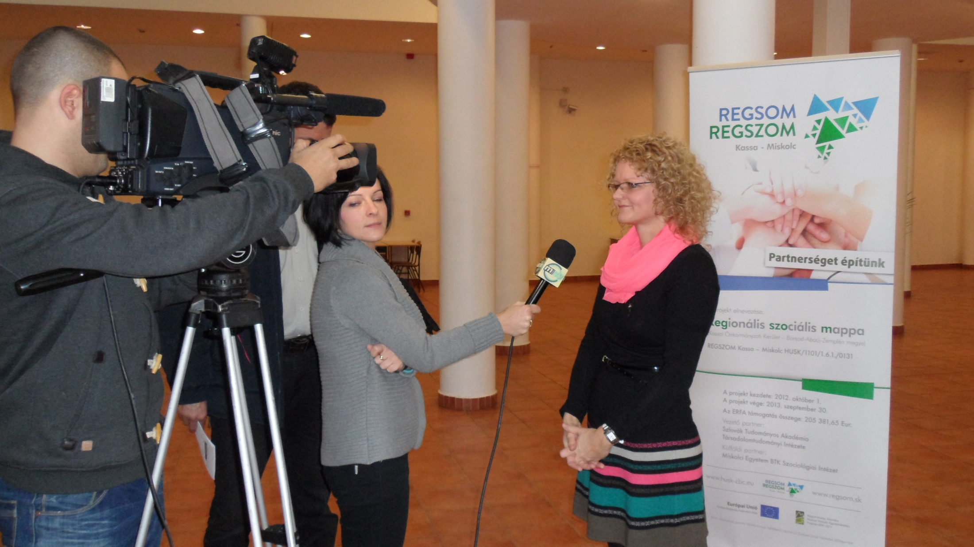

Slide 19
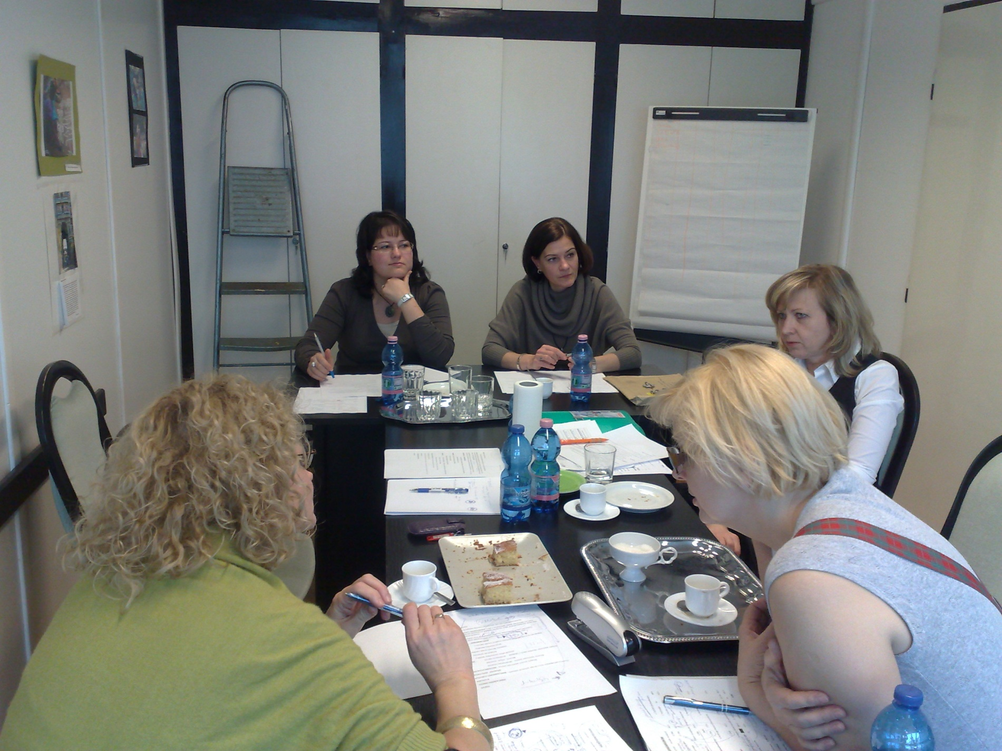

Slide 20
Roma nyelvtanfolyam
Alapfokú nyelvismeret
Roma kultúra
64 óra

Slide 21
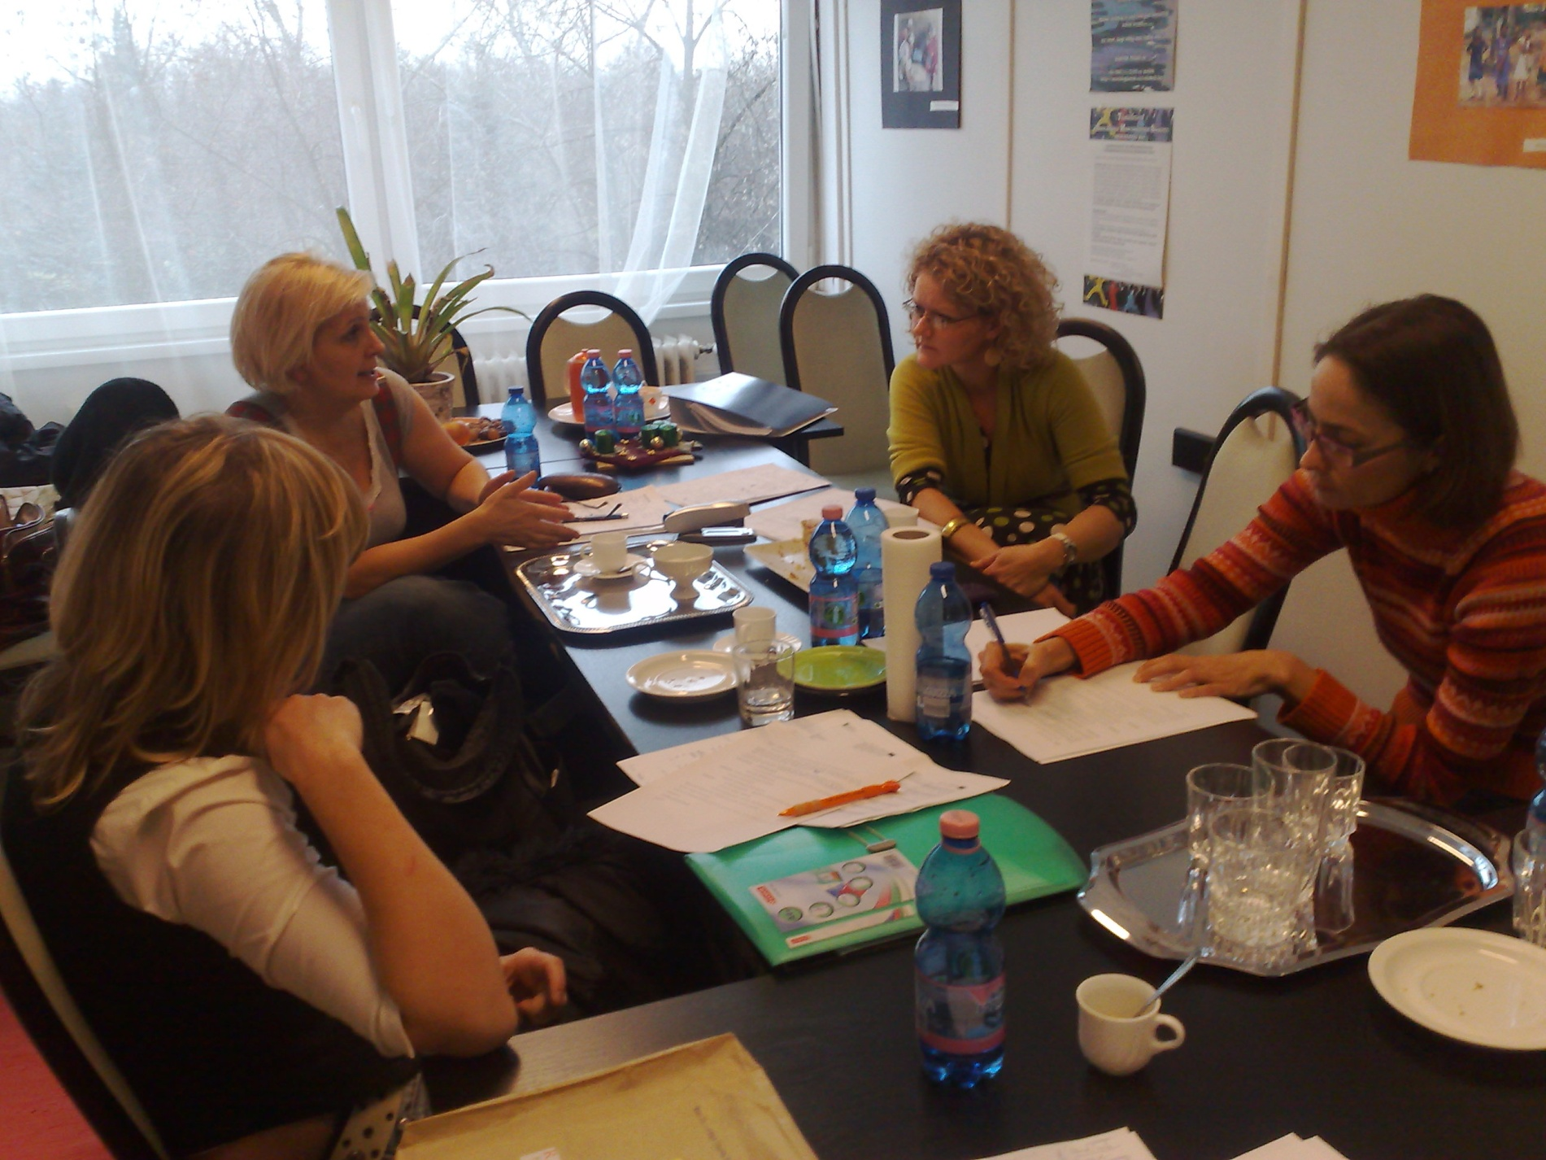

Slide 22
Tréning és jegyzet
Társadalmi problémák és kezelésük
Pszichológia
Munkajog
Régiófejlesztés, projektírás

Slide 23
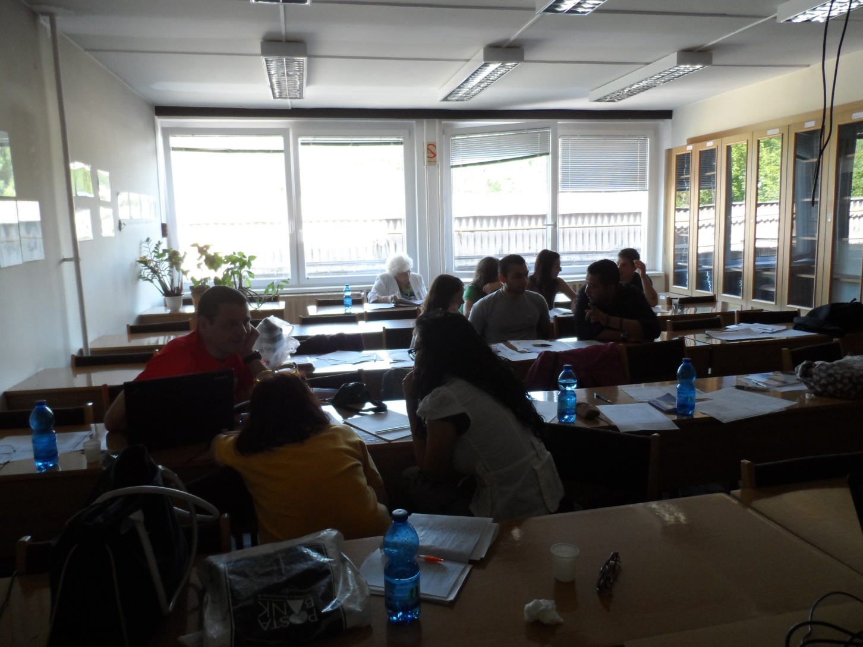
Tréning

Slide 24
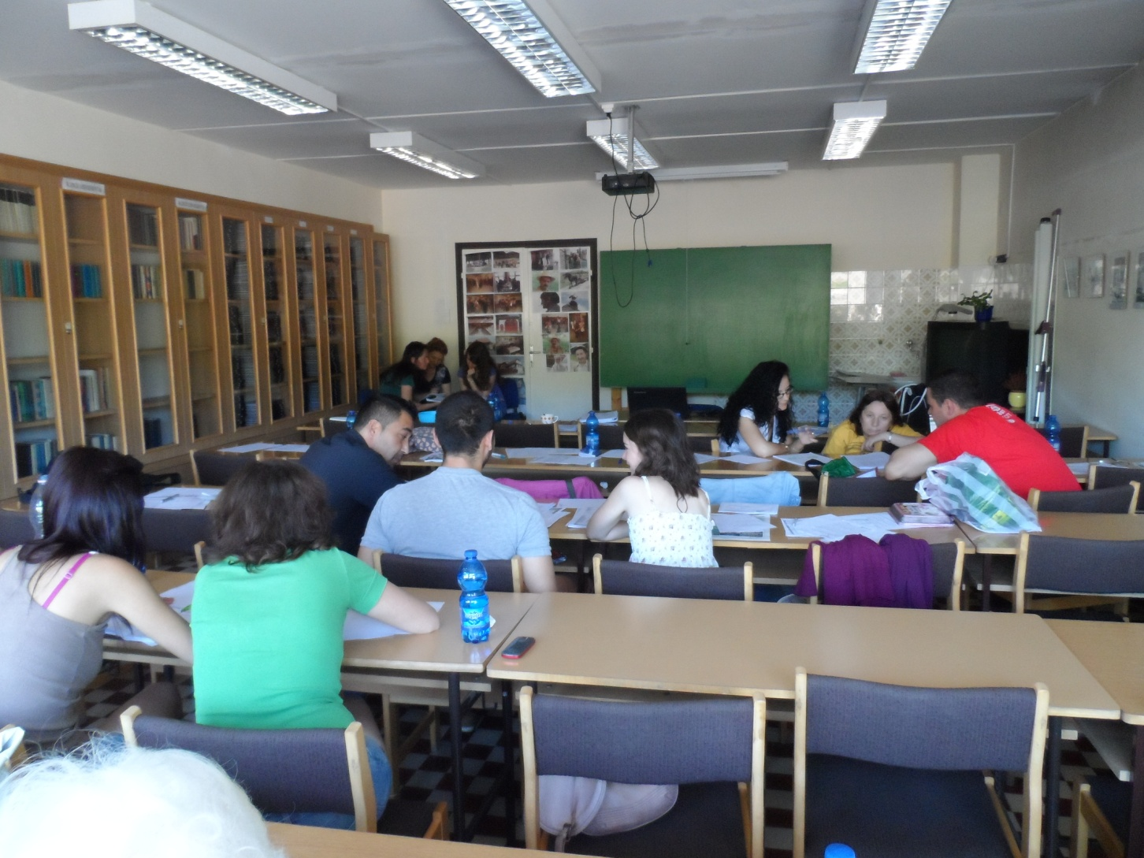
Tréning

Slide 25
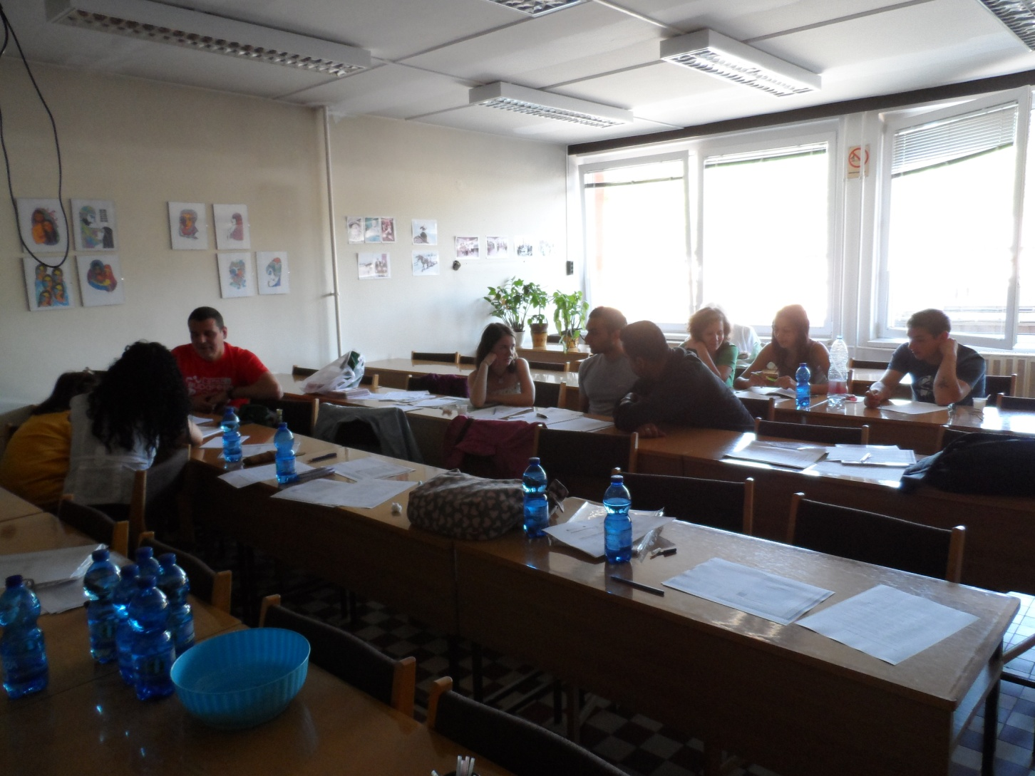
Tréning

Slide 26
köszönöm a figyelmet!
Dr. Osváth Andrea

